Slide 1
Животот во градските агломерации – позитивни страни
Географија – 9б.

Slide 2
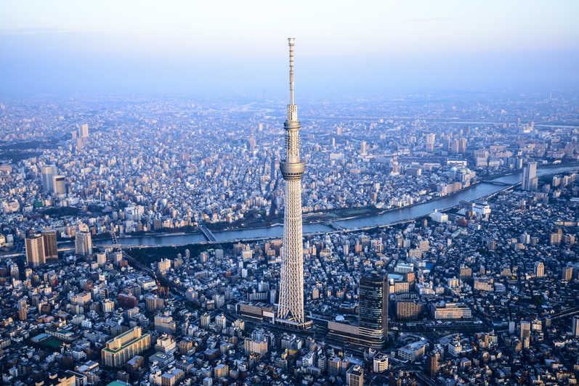
АГЛОМЕРАЦИЈА
Агломерација или пошироко градско подрачје е проширено подрачје на еден град што се состои од центар и извесен број приградски населби кои заедно сочинуваат непрекинато урбано подрачје.
Можно е дури една агломерација да има два или повеќе центри и повеќе приградски населби.

Slide 3
ПОЈАВУВАЊЕ на агломерацијата.
Основни услови за појавување на агломерација се територијалната близина на населените места и сложените многубројни врски меѓу нив (економски, социјални, транспортни, културни).
Постајат и разлики во тоа како се дефинира агломерацијата. Понекогаш две населби се дел од една агломерација, понекогаш се третираат како посебни населби, а понекогаш едната се смета за сателит на другата населба.

Slide 4
Животот во агломерациите.
Од моја гледна точка животот во агломерациите е по лесен во однос на животот во посебна населба која се наоѓа на поголемо растојание од градот.
Еве неколку позитивни срани..
Поголеми агломерации:
ранг | град | држава | Бр. На жители
1. | Токио | Јапонија | 34.300.000
2. | Гуангџоу | Кина | 25.100.000
3. | Сеул | Кореја | 24.600.000
4. | Мексико | Мексико | 22.900.000

Slide 5
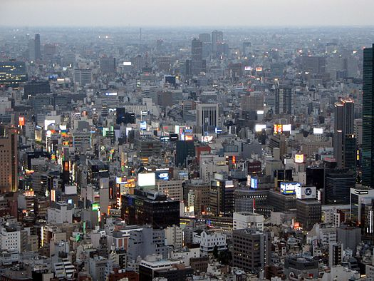
Позитивни Страни
Агломерација е проширено градско подрачје а со самото тоа ќе има поголем број на жители.
Тоа може да доведе до поголем број на институции.
Побрзо и подобро воспоставување контакт и комуницирање со луѓето.
Пошироко подрачје во Токио:

Slide 6
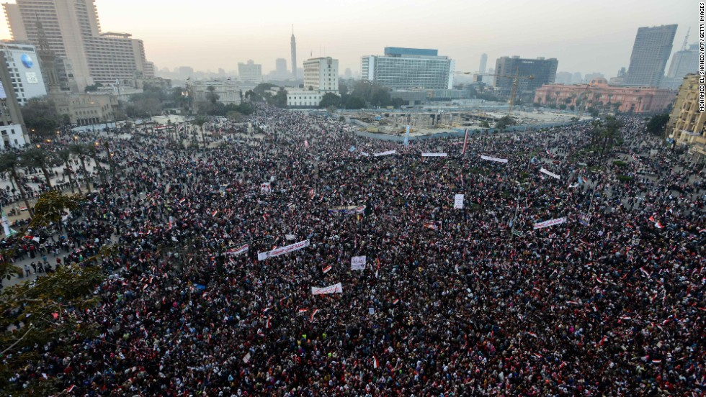
Зголемување на Урбанизацијата
Друга позитивна страна е зголемувањето на урбанизацијата.
урбанизација (од латински urbs - „град“) е име што означува природен или механички раст на населението во урбаните области, проширување на урбаните области или трансформација на претежно руралните карактеристики на една област во град.

Slide 7
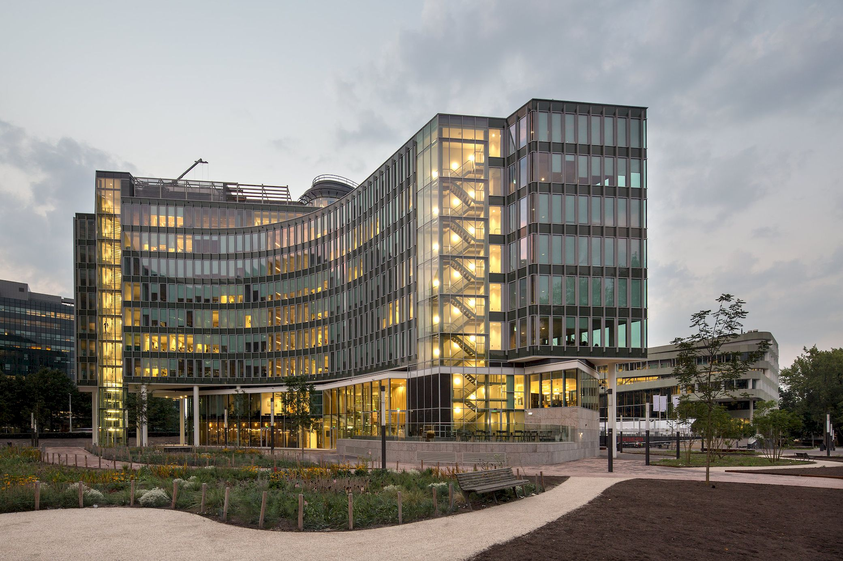
Позитивни страни - економија
Зголемување на економијата. Отварање повеќе фирми од типот на маркети, трафики, сендвичари, места за брза храна, пицерии, козметички продавници и салони, барови, казина, обложувалници, фото студија, фабрики.. Главно места од каде што може да се заработува и да се се задоволуваат желбите и потребите на луѓето.

Slide 8
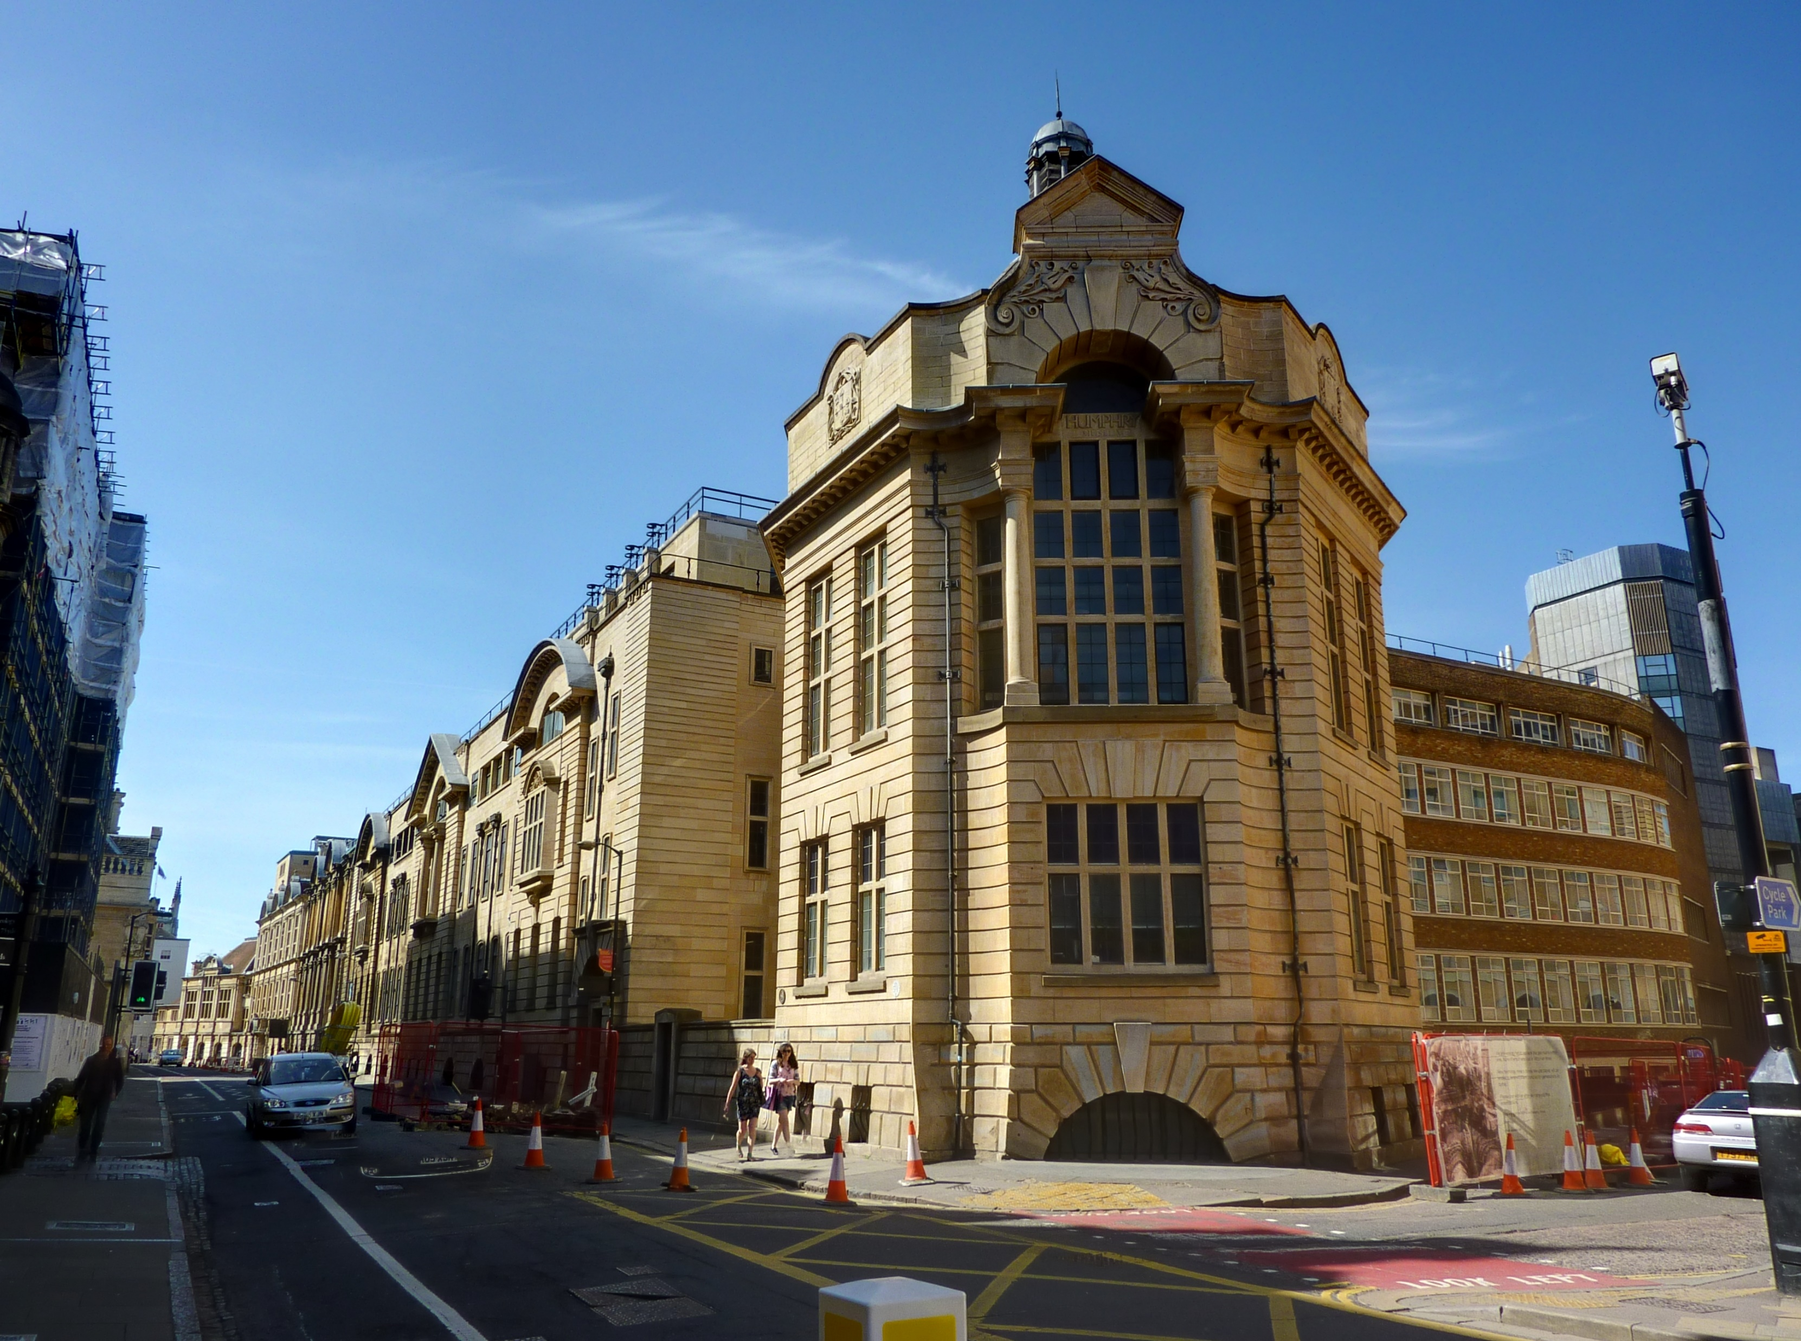
Позитивни страни - социјални
Се отвараат поголем број на градинки, училишта (основни, средни), универзитети како и приватни училишта за странски јазици, музички училишта, часови по спорт, часови по математика..
А со тоа се овозможува подобра едукација на децата и младите што би ги довело до подобри работни места и ги зголемува можностите за отварање на некоја нова фирма која би ги задоволила незадоволените потреби на луѓето на пазарот и општо.

Slide 9
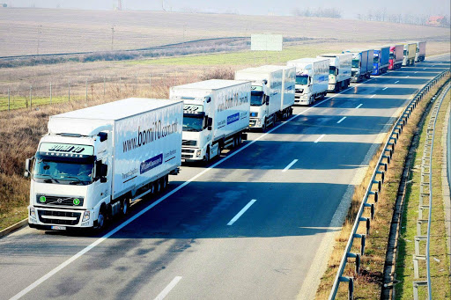
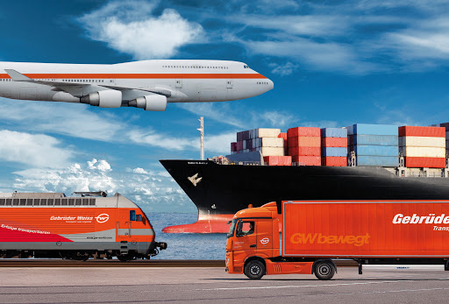
Позитивни страни - транспорт
Со зголемувањето на економијата и социјалните карактеристики доаѓа и до поголем развој на транспортот.
Увоз и Извоз на сопствени и туѓи производи.
Карго и достава за интернет порачки, достава за храна, такси превоз и општо превоз на граѓаните, службен превоз и сопствен превоз на фирмите во една проширена градска област.

Slide 10
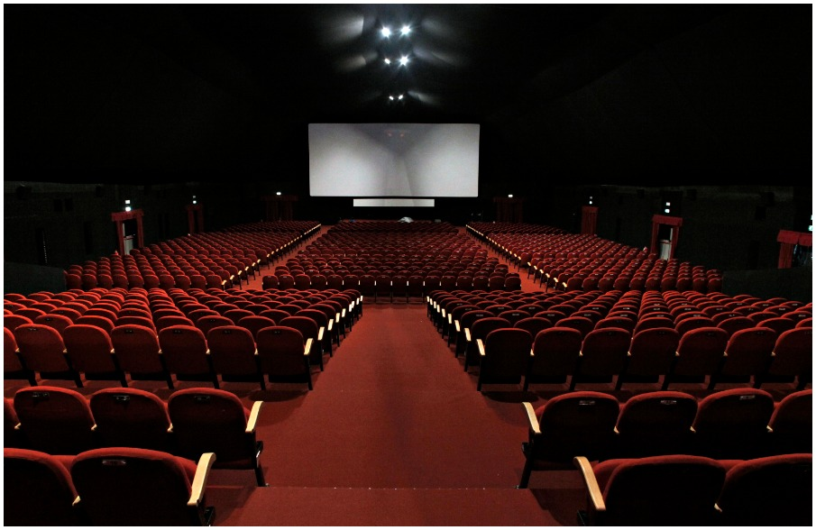
Културни предности
Отварање на повеќе културни институции како на пример:
Кина
Библиотеки
Музички и спортски сали
Како и спортски, музички, математички и литературни натпревари, концерти и културни настани..

Slide 11
БЛАГОДАРАМ НА ВНИМАНИЕТО
Вероника Колашева

